Slide 1
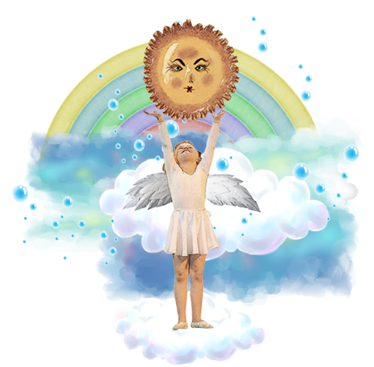

Современные детские танцы

Slide 2
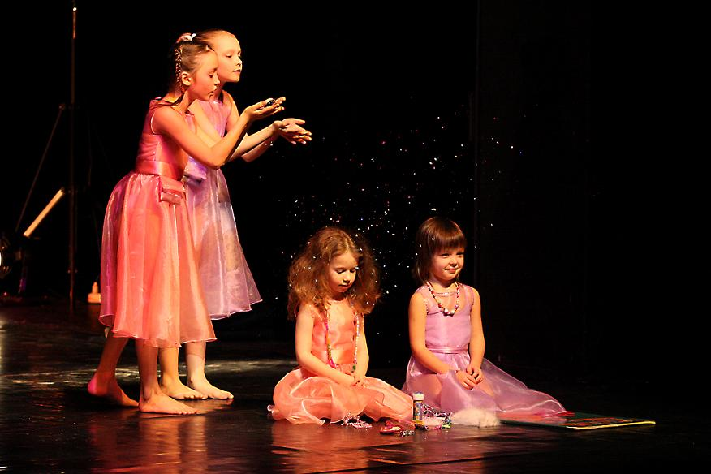
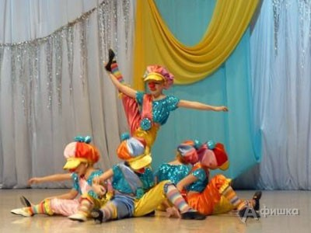
На пути к совершенствованию.
В детстве человек «разряжает скопившуюся в организме энергию в ритмических движениях своих игр».
В период первых проблесков мысли у ребенка появляются выразительные движения, т. е. мимика первых переживаний, радости, горя, удивления и пр.
Радость у ребенка инстинктивно выражается жестами, мимикой лица и прыжками, в которых нетрудно проследить некоторую ритмичность.

Slide 3
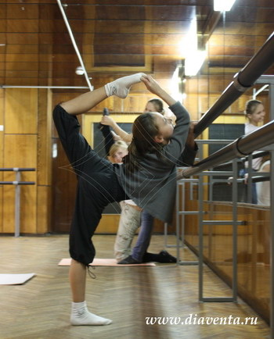
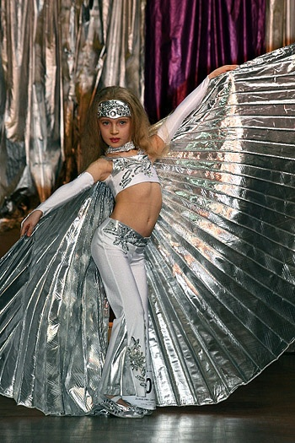
Танец – как средство совершенствования
Занятия танцем помогают раскрыть индивидуальность человека, развивает уверенность в себе.
Результаты научных исследований показывают, что дети, занимающиеся искусством танца развиваются гораздо быстрее и достигают больших успехов в развитии, чем их сверстники, не занимающиеся танцем.
Большинство детских врачей по всему миру признают танцы для детей одной из лучших физических практик, рекомендованных детям.

Slide 4
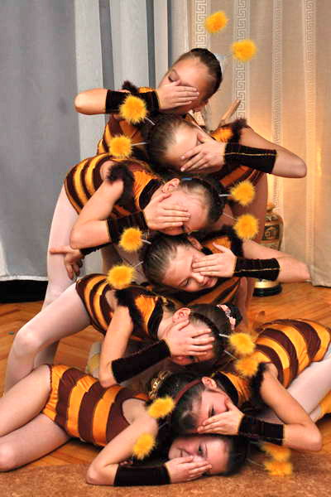
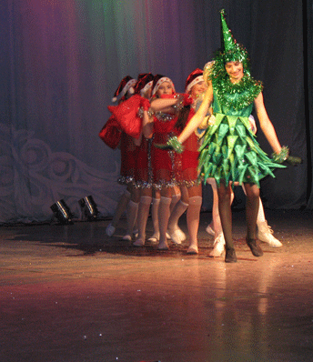
Танец – и самоутверждение
В дошкольном возрасте ребёнку необходимо чем-то "выделяться" среди других, понимать, что он умеет что-то, что не умеют другие.
С ранних лет важно учиться работать в коллективе. Групповые занятия помогают почувствовать себя "частью от целого", учат чувствовать других членов коллектива и выполнять движения синхронно.
Занятие строится по принципу «от простого к сложному».

Slide 5
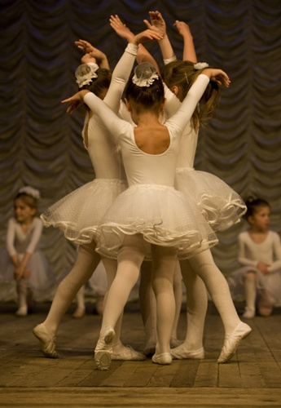
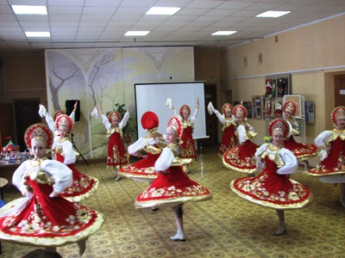
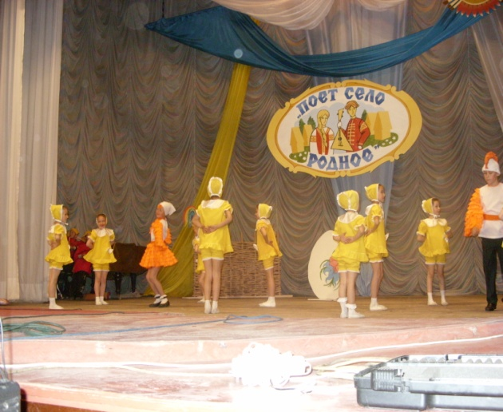
Танцы для детей
Это прекрасная возможность для ребенка быть спортивным, физически развитым. Опыт показывает, что обучение детей танцам приводит не только к развитию физических данных, но также духовному и эстетическому развитию - качествам, необходимым современному человеку.

